Slide 1

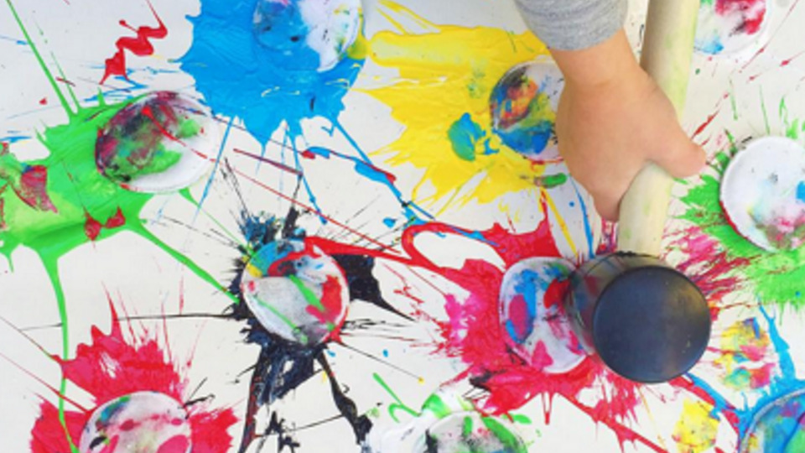
Kleurexplosie
Galaten 5:22
“De vrucht van de Geest is liefde, vreugde, vrede…”
Opdracht:
Doe een verfschort voor.
Spuit kleine hoopjes verf op een groot wit papier.
Leg op elk hoopje verf een watje.
Sla met de hamer op de watjes! De verf spat alle kanten op (niiet té hard slaan natuurlijk...)!
Haal aan het einde alle watjes van het papier.
Om door te praten:
Wat maakt jou heel erg blij of enthousiast?
Heb je wel eens meegemaakt dat mensen heel enthousiast zijn over God of heel blij worden van hun geloof?

